Slide 1
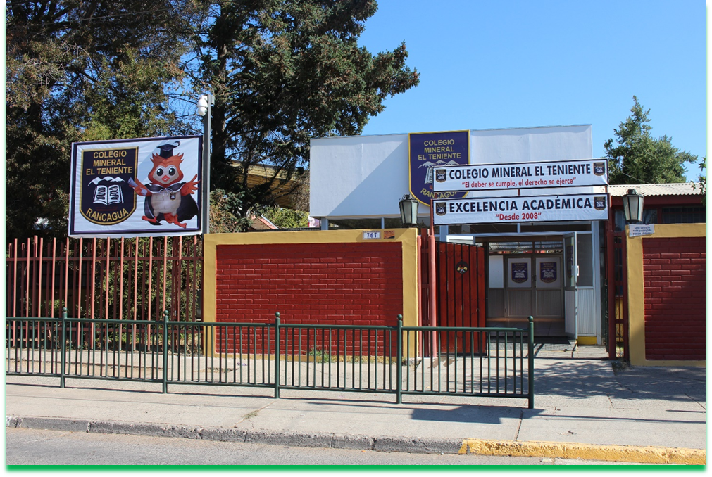
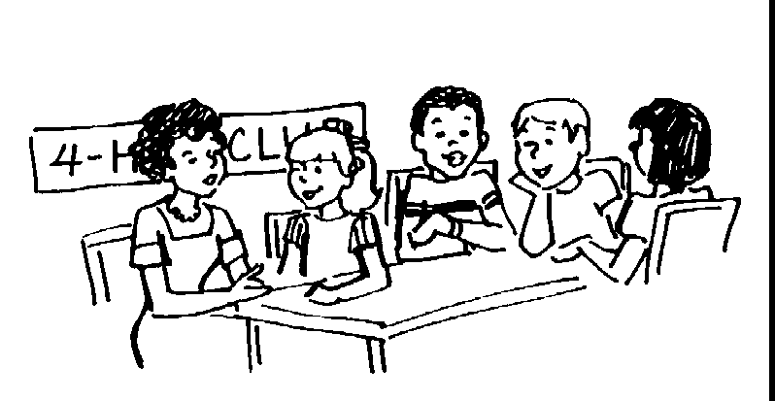
CLASE Nº6
HISTORIA
Nivel 1º básico

Slide 2
META DE HOY
Retroalimentar las diversas habilidades desarrolladas en la unidad Nº1 sobre ubicación temporal (días de la semana, meses) aplicada a la vida cotidiana (horas de comer o dormir, actividades, celebraciones). El tiempo pasa a ser objetivo y constante.

Slide 3
Al final de la clase lograremos
Ubicarse en el tiempo utilizando los días de la semana, meses, años y estaciones como concepto de temporalidad.
Fechar trabajos diarios
Ubicarse en el calendario
Dar ejemplos de rutinas y eventos la vida cotidiana (cumpleaños, celebraciones familiares etc.)
Comparan actividades propias de un día de la semana con un día en que no van a la escuela.
Ordenan cronológicamente secuencias dadas.
Describen algunos cambios importantes en su vida en orden cronológico (aprender a caminar, entrada al colegio, nacimiento de un familiar, etc.).
Infieren y nombran elementos visibles que les permiten percibir el paso del tiempo (estaciones del año, día y noche, cambios físicos en las personas, entre otros).
Hábitos de empatía y cortesía con la sociedad en la vida cotidiana

Slide 4
Recordemos los días de la semana, meses del año y estaciones.

Slide 5
Para que nos sirve el calendarios

Slide 6
Fechar para llevar un orden

Slide 7
Rutinas diarias y las diferencias de lo que hacemos en los días.

Slide 8
Acontecimientos y celebraciones
Navidad
Fiestas Patrias
Cumpleaños

Slide 9
¿Qué es ordenar cronológicamente ?

Slide 10
Cambios en nuestros cuerpos cuando pasa el tiempo

Slide 11
Normas para una buena convivencia

Slide 12
Ahora podemos desarrollar la guía número 6

Slide 13
Que tengan una bella semana cualquier duda o cunsulta envíale un correo a tu profesora, estos son los siguientes:
1ºA: francisca.osses@colegio-mineralelteniente.cl
1ºB: marcela.jimenez@colegio-mineralelteniente.cl
1º C: yasna.urbina@colegio-mineralelteniente.cl

